Slide 1
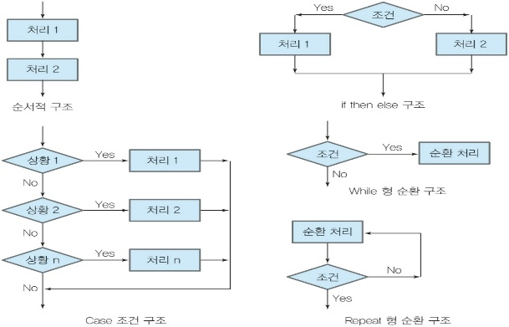
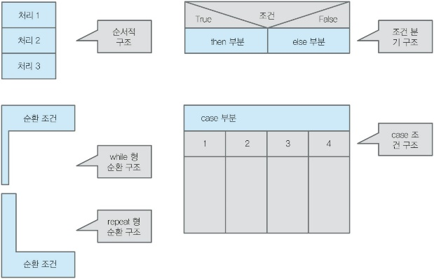
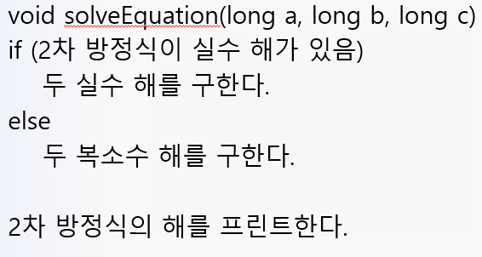
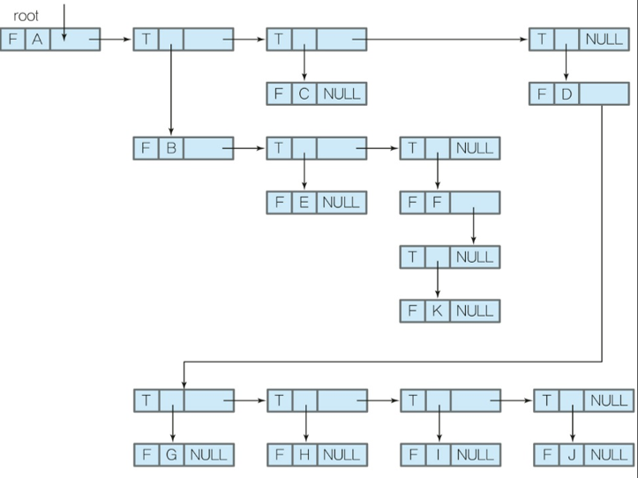
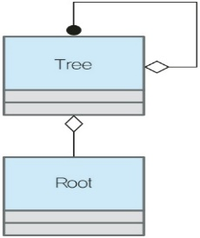
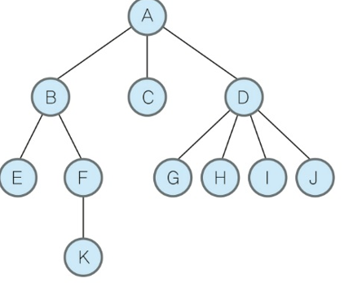
* N-S 도표 = Nassi-Shneiderman(나시-슈나이더만) 도표 = Chapin(채핀) 도표
1. 데이터,상태변화,기능수행: 대화형 시스템으로 변화
2. UI는 논의는 분석단계에서, 정의는 설계 초기단계에서 결정. 인간 심리학 요소 가미
3. 요구사항명세서에 기본사용자 매뉴얼 포함
3. UI설계 후 프로그램 구조로 접근, UI에 대한 표준안 필요
4. 사용자 안내서 : 시스템의 목적, 주요기능, 구조,S/W와 H/W와의 인터페이스 기술
알고리즘 표기법
순서도
N-S 도표
프로그램 설계 언어(PDL)
: 고급언어+자연어
인적요소
사용자 인식모델 설계
확장모델
사회적 및 조직적 요소
UI방식
명령어
메뉴지향시스템
서식기입
사람중심
사용자
인터페이스
설계 (HCI)
오퍼레이션 알고리즘 설계
상세설계
* PDL(Program Design Language,) = 가상 코드(pseudocode)
구조적 프로그래밍
자료구조의 설계
논리적 트리구조
물리적 트리구조
단계적 정제 방법
인터페이스설계지침
일관성과 피드백
확인과 원상태 복귀
키입력 최소화
기억할 정보 최소화
기능분할배치
도움말기능
HCI: Human-Computer Interface
객체지향UI
UI Toolkit
RAD
객체지향적 상세설계
효율성 증대
기본설계 : S/W 구조 설계
상세설계 : 모듈 및 오퍼레이션 알고리즘 설계
* 구조적 프로그래밍이란?
쉽게 읽을 수 있고
이해도가 높고
수정이 용이한
프로그램을 작성하는 방법
자료구조의 객체 지향적 표시

